Slide 1
PROGETTO MACHINE LEARNING & ARTIFICIAL INTELLIGENCE
Previsione dei Prezzi Futuri della Criptomoneta Ethereum

Slide 2
Introduzione
Previsione dei prezzi di chiusura di un dataset finanziario utilizzando reti neurali ricorrenti (LSTM e GRU).
Struttura del Codice
Elementi Teorici
Test
Criticità
Sviluppi Futuri
Considerazioni

Slide 3
Struttura del Codice
File main_Torch.py
File evaluation_utils.py
File gru_model.py e lstm_model.py
File train_models.py
File visualization.py
File di configurazione config.json

Slide 4
Elementi Teorici
Reti Neurali Ricorrenti (RNN)
LSTM (Long Short-Term Memory)
GRU (Gated Recurrent Unit)
Early Stopping

Slide 5
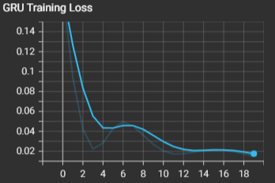
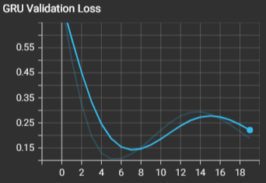
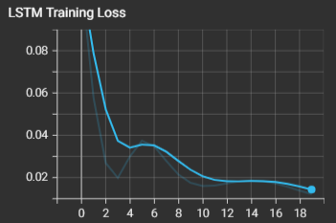
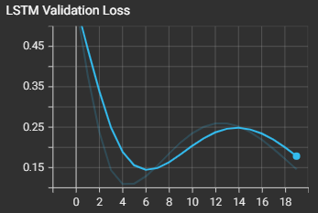
Test Variazione Iperparametri

Slide 6
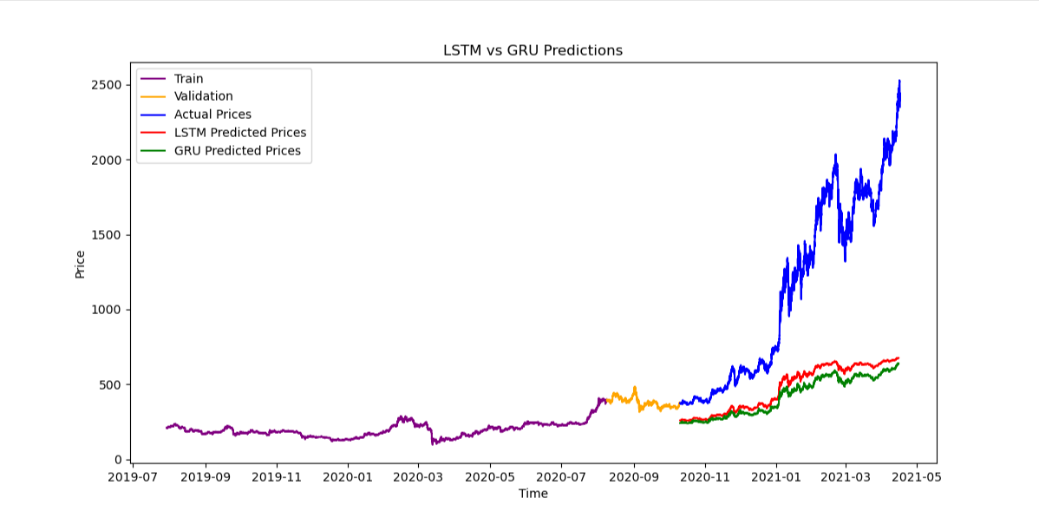
Test Variazione Iperparametri
lung. dataset: 30k
lr: 0.005
n° epoche: 40

Slide 7
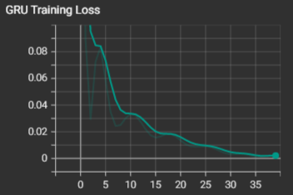
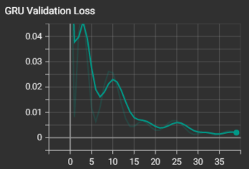
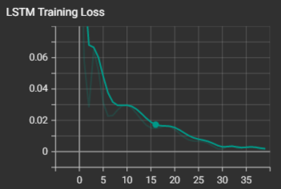
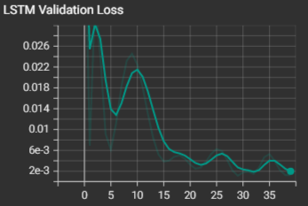
Test Variazione Iperparametri

Slide 8
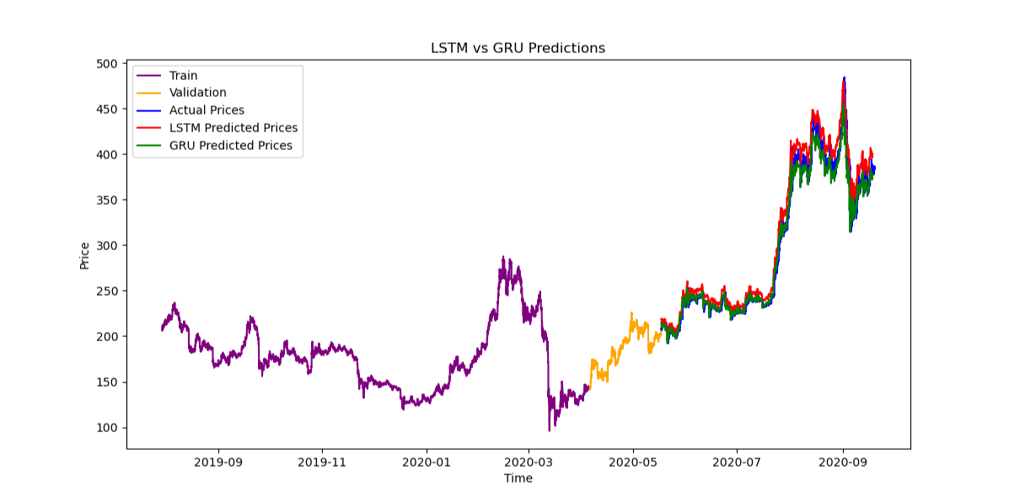
Test Variazione Iperparametri
lung. dataset: 20k
lr: 0.01
n° epoche: 40

Slide 9
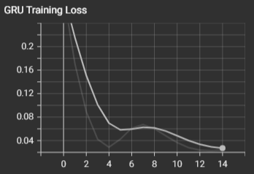
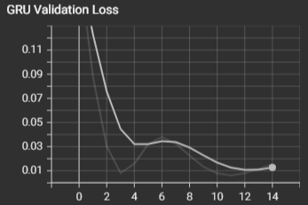
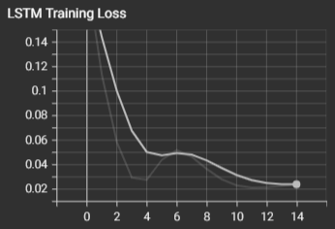
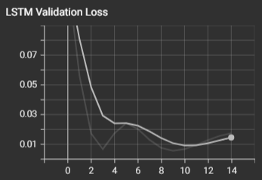
Test Variazione Iperparametri

Slide 10
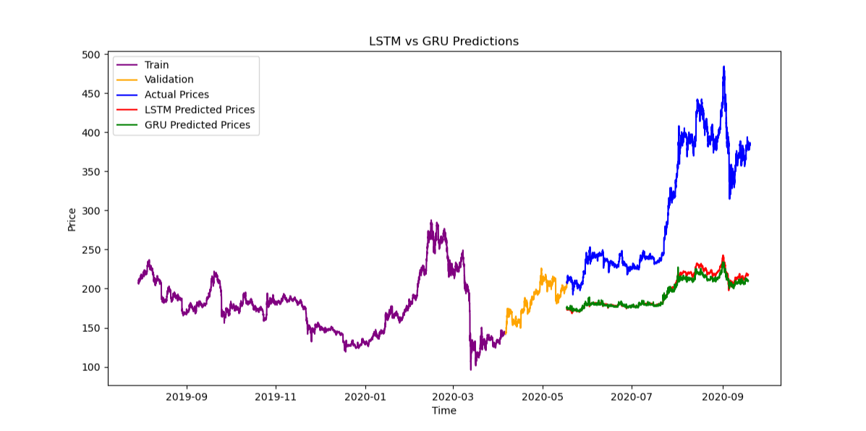
Test Variazione Iperparametri
lung. dataset: 20k
lr: 0.005
n° epoche: 15

Slide 11
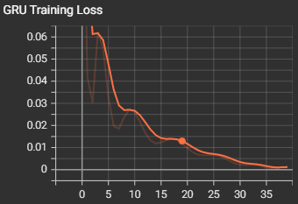
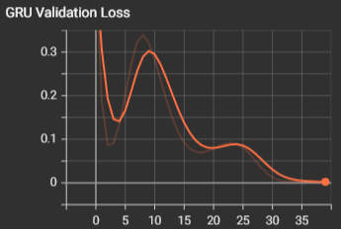
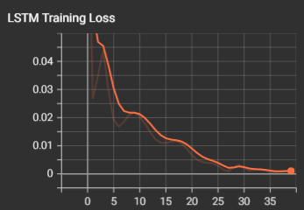
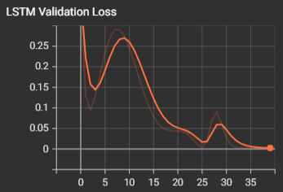
Test Variazione Iperparametri

Slide 12
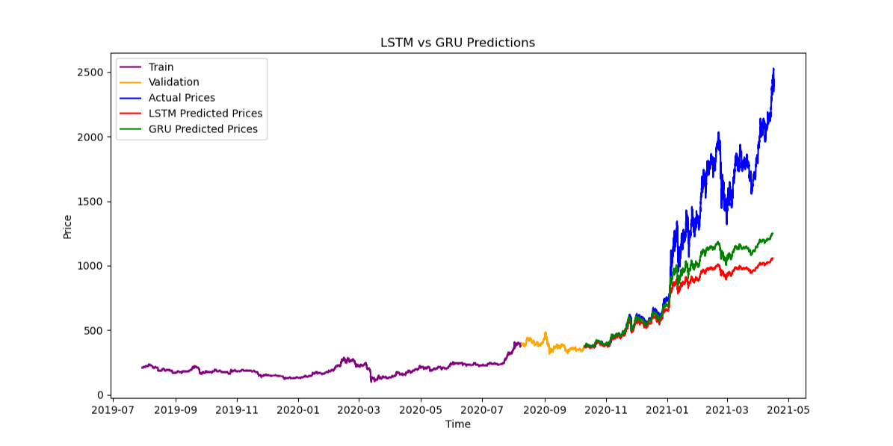
Test Variazione Iperparametri
lung. dataset: 30k
lr: 0.01
n° epoche: 40

Slide 13
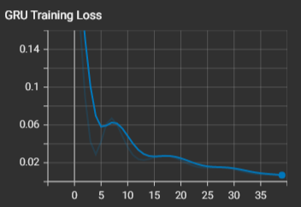
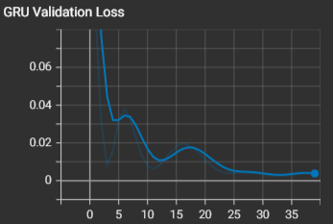
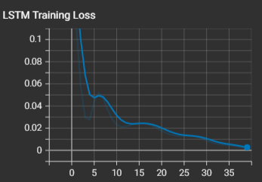
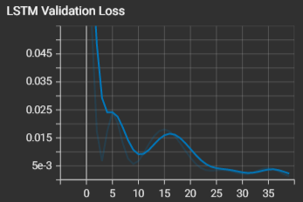
Test Variazione Iperparametri

Slide 14
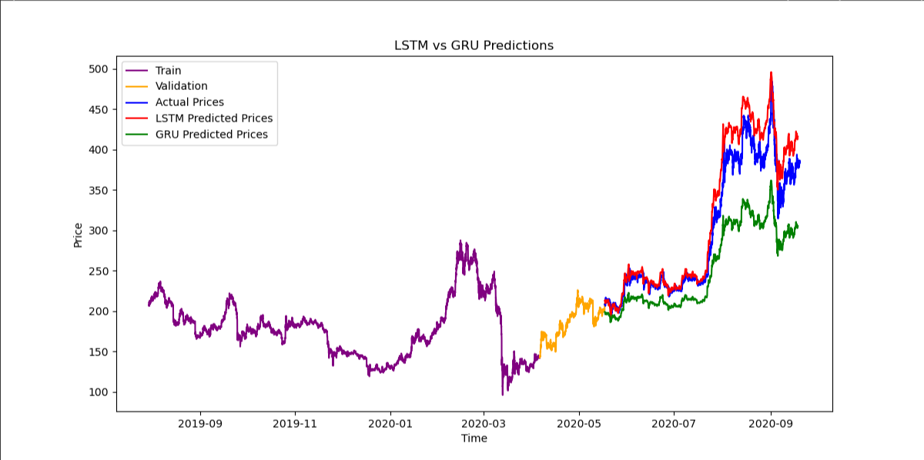
Test Variazione Iperparametri
lung. dataset: 20k
lr: 0.005
n° epoche: 40

Slide 15
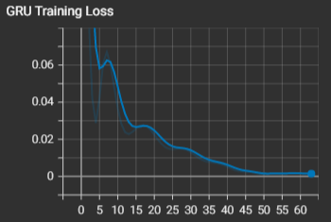
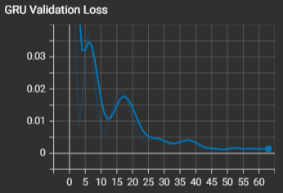
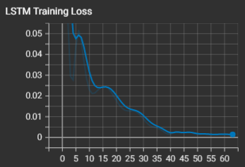
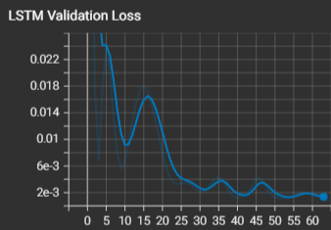
Test Variazione Iperparametri

Slide 16
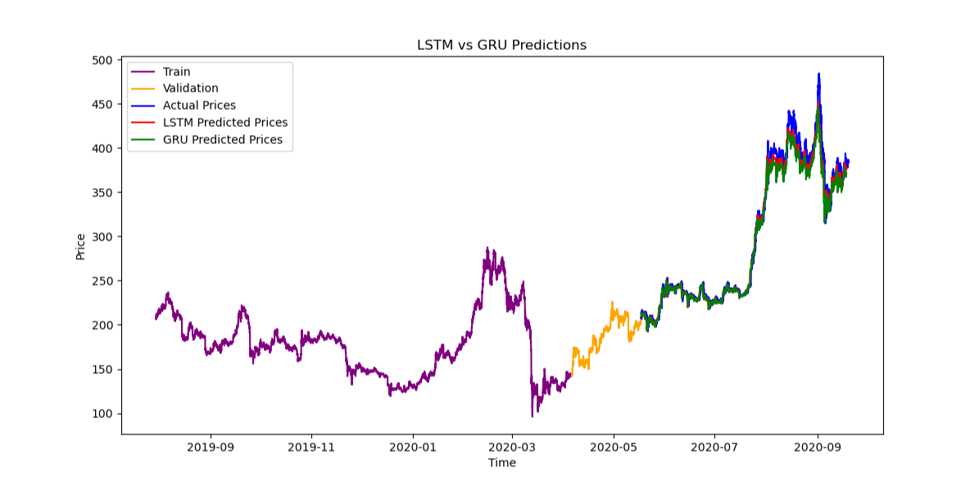
Test Variazione Iperparametri
lung. dataset: 20k
lr: 0.005
n° epoche: 100
Early Stopping alla 63° epoca

Slide 17
Risultati e Criticità
Variazione dell'Early Stopping
Sensibilità agli Iperparametri
Inversione della Normalizzazione
Tempistiche per lettura dati e addestramento

Slide 18
Sviluppi Futuri e Possibili Utilizzi
Ottimizzazione Iperparametri
Inclusione di Altri Dati
Esplorazione di Altri Modelli
Implementazione di Tecniche Avanzate di Normalizzazione
Utilizzo in Contesti Real-Time

Slide 19
Considerazioni sulle Scelte Fatte
Scelta tra LSTM e GRU
Utilizzo di TensorBoard
Validazione ad ogni Epoca
Utilizzo di Early Stopping
Utilizzo di Modello Pre Addestrato

